Slide 1
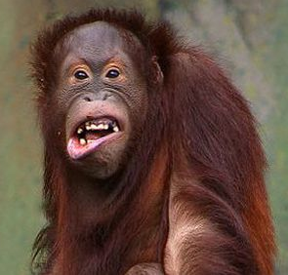
Словообразование
Не знаешь этого раздела? Развивайся!
Нуанзина Е.А.
Учитель русского языка и литературы
ГБОУ СОШ 185
Г. Санкт-Петербург

Slide 2
Способы словообразования
Приставочный (префиксальный) способ
Ходить → уходить, переходить
человек → сверхчеловек, недочеловек
всюду → отовсюду, повсюду
президент → вице-президент, экс-президент
симметрИя → асимметрИя,
общественный → антиобщественный
монтировать → ремонтировать
институтский → межинститутский
звук → ультразвук,

Slide 3
Суффиксальный способ
Читать → читатель → читательский
Жёлтый → желтеть, желтизна, желтуха
Три → трижды, трое
Практика → практикант
программа → программист,
Непоседа → непоседливый
Земля → землистый, земляной, земельный

Slide 4
Бессуффиксный (безаффиксный)
Выходить → выход
Намекать → намёк
Угонять → угон
Разбирать → разбор
Широкий → ширь
Постоять → постой (сущ.)
Основать → основа
Приметить → примета

Slide 5
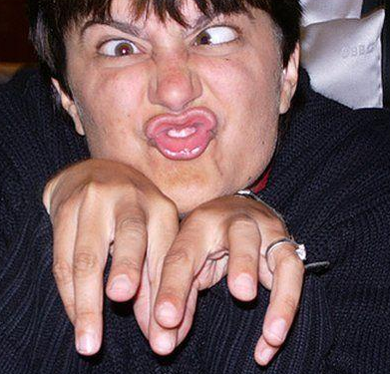
Приставочно-суффиксальный
Берег → побережье
Белый → побелить
Крутой → вкрутую
Дорога → бездорожье
Двое → вдвоём
Чёрный → очернить
Доля → обездолить
срок → досрочный,
Кора → подкорка

Slide 6
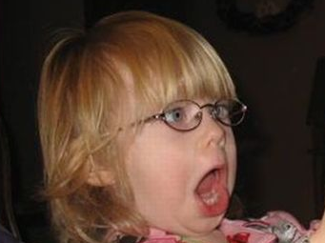
А теперь определите способ словообразования
Выполнение, задание, запишу, справа, перечисление, запятая, оставил, записи, ответов, пробелы, разиышление, отделить

